Slide 1


Nitrianske kompetenčné centrum pre kybernetickú bezpečnosť
Mgr. Jan Francisti, PhD.

Slide 2
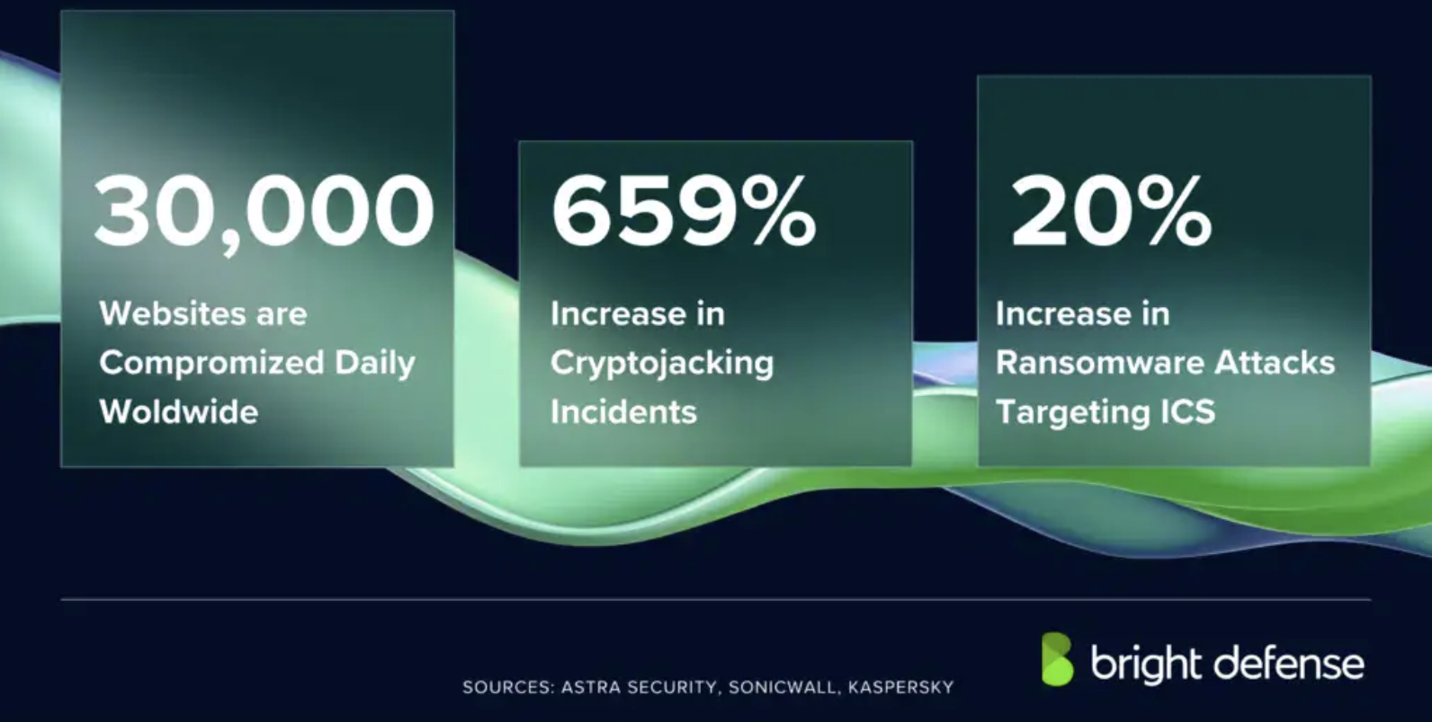
Kybernetická bezpečnosť v súčasnosti
Rastúce kybernetické hrozby
Útoky na úrady, školy a samosprávy
Nový zákon o kybernetickej bezpečnosti (2025)
Notes:
Kyberútoky sú čoraz častejšie a smerujú nielen na banky, ale aj na úrady či školy. Preto vznikajú projekty ako toto centrum – aby sme sa vedeli brániť.

Slide 3
Nový zákon o kybernetickej bezpečnosti (2025)
Čo sa mení (podľa zákona č. 69/2018 Z. z., novela 366/2024 Z. z.):
§ 17 – Registrácia
  Firmy a organizácie musia NBÚ oznámiť, že poskytujú dôležitú službu (napr. úrad, škola, nemocnica).
§ 19 a § 20 – Bezpečnostné opatrenia
  Povinné základné pravidlá bezpečnosti – silné heslá, 2FA, zálohovanie, školenia pre zamestnancov.
§ 24 – Hlásenie incidentov
  Každý väčší kyberútok alebo hrozba sa musí nahlásiť NBÚ do 24 hodín.
§ 31 – Pokuty
  Ak sa povinnosti nesplnia – hrozia pokuty (od tisícov až po státisíce €).

Slide 4
Cieľ projektu
Posilniť vzdelávanie v oblasti KIB
Vybudovať moderné centrum
Školenia a workshopy pre rôzne cieľové skupiny
Projekt je súčasťou reformy 5 v rámci plánu obnovy
Notes:
Projekt je súčasťou reformy 5 v rámci plánu obnovy – cieľom je systematicky vybudovať nové kapacity v oblasti vzdelávania, tréningu a výskumu v kyberbezpečnosti.

Slide 5
Štruktúra projektu
8 hlavných aktivít:
Vybudovanie laboratória
Tvorba metodík
Príprava materiálov a dokumentácie
Výskum a doktorandské témy
Expertná činnosť
Celoživotné vzdelávanie
Zvyšovanie odbornosti personálu
Spolupráca so zahraničím
Notes:
Projekt má osem aktivít, od infraštruktúry cez vzdelávanie až po výskum a medzinárodné partnerstvá.

Slide 6
Štruktúra projektu
1. Vybudovanie laboratória
Zriadenie kompetenčného centra v rámci UKF
Moderná infraštruktúra: servery, sieťové prvky, špecializovaný softvér
Prostredie pre tréningy, testovanie útokov a simulácie (tzv. cyber range)
2. Tvorba metodík
Vypracovanie štandardizovaných metodík pre školenia
Obsah pokrýva základné aj pokročilé témy kybernetickej bezpečnosti
Slúži pre úrady, školy aj firmy – prispôsobené cieľovým skupinám

Slide 7
Štruktúra projektu
3. Príprava materiálov a dokumentácie
Učebné texty, príručky a prezentácie
Praktické cvičenia, príklady útokov a obrany
Online e-learningové moduly, ktoré môžu používať školy aj úrady
4. Výskum a doktorandské témy
Zapojenie doktorandov do projektu
Témy: umelá inteligencia v kyberbezpečnosti, IoT bezpečnosť, detekcia fake news
Publikovanie výsledkov vo vedeckých časopisoch a konferenciách

Slide 8
Štruktúra projektu
5. Expertná činnosť
Konzultácie a poradenstvo pre úrady a školy
Hodnotenie úrovne kybernetickej bezpečnosti v organizáciách
Návrh bezpečnostných opatrení
6. Celoživotné vzdelávanie
Kurzy pre širokú verejnosť (napr. „Ako sa brániť proti phishingu“)
Online kurzy a workshopy
Prepojenie na celoživotné vzdelávanie pedagógov a pracovníkov VS

Slide 9
Štruktúra projektu
7. Zvyšovanie odbornosti personálu
Interné školenia pre tím projektu a pedagógov UKF
Transfer know-how od zahraničných partnerov
8. Spolupráca so zahraničím
Spoločné výskumné projekty
Medzinárodné workshopy, konferencie a mobilitné programy

Slide 10
Cieľové skupiny
Verejná správa
Stredné školy (študenti a učitelia)
Široká verejnosť
Notes:
Obsah a formu vzdelávania prispôsobujeme konkrétnej cieľovej skupine – iné potreby má úradník a iné študent strednej školy.

Slide 11
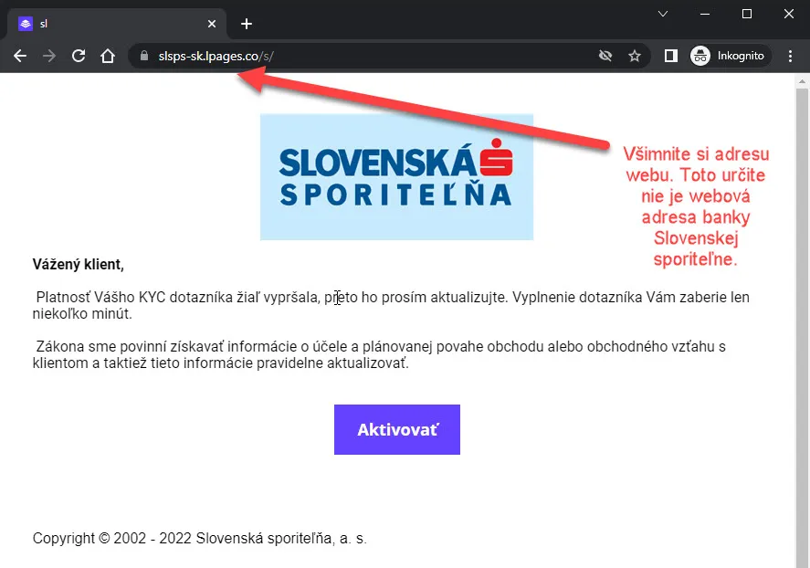
Školenia pre verejnú správu
Publikácia: Základy kybernetickej bezpečnosti
Cieľ: ne-IT odborní zamestnanci
Zrozumiteľný jazyk + praktické príklady
Notes:
Tieto školenia sú určené pre ľudí, ktorí síce pracujú s PC, mobilom, e-mailom, ale nemajú hlbšie IT znalosti.

Slide 12
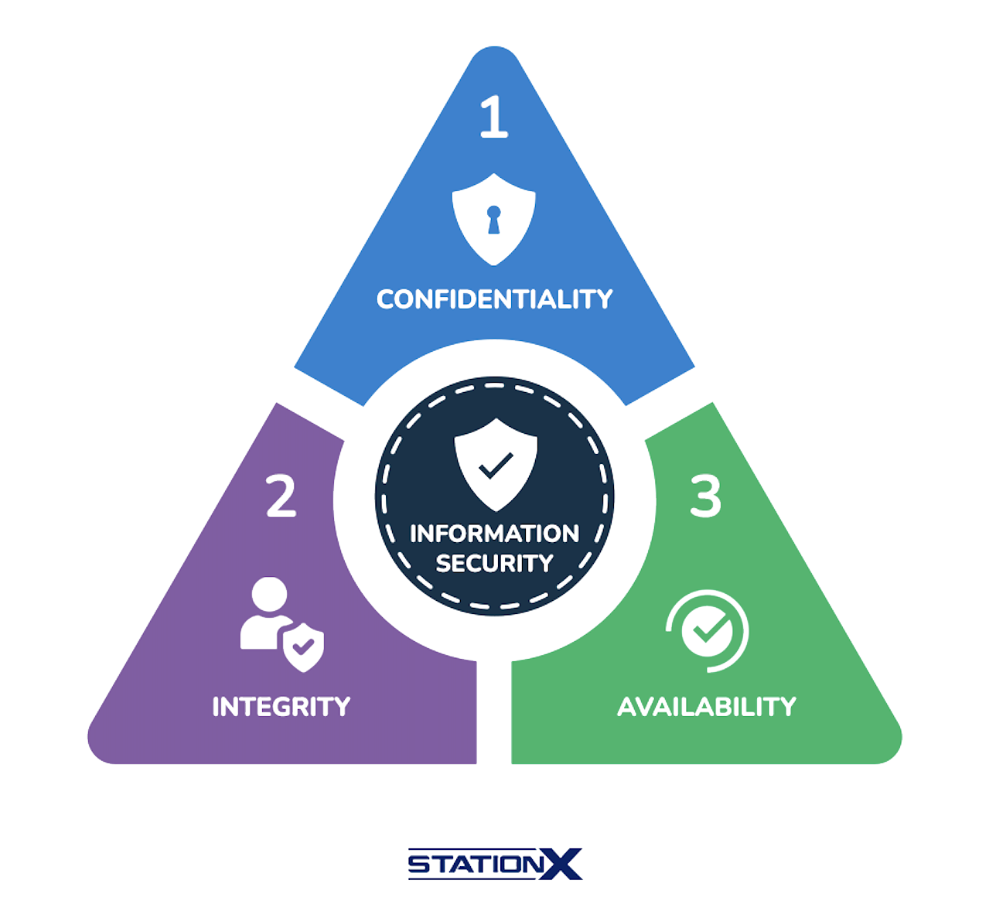
Obsah školení pre verejnú správu
Základné pojmy a CIA triáda
Ochrana dát a GDPR
Typy útokov: phishing, ransomware
Bezpečná práca s heslami a zariadeniami
Digitálna identita a súkromie
Notes:
Kurz obsahuje teóriu aj praktické ukážky – napríklad ako vyzerá phishingový e-mail alebo ako nastaviť dvojfaktorové prihlasovanie.

Slide 13
Workshopy pre stredné školy
Interaktívne moduly
Pre študentov a učiteľov
Učenie formou zážitku
Notes:
Pre stredné školy pripravujeme workshopy, kde si kyberútoky môžu vyskúšať v bezpečnom prostredí.

Slide 14

Workshopy pre stredné školy
Úvod do kybernetickej bezpečnosti
Hoaxy, deepfaky, konšpirácie
AI a veľké jazykové modely
Phishing – tvorba a analýza kampane
IoT bezpečnosť
Minecraft & CTF hry
Notes:
Workshopy pokrývajú témy od základov cez hoaxy až po AI. Niektoré sú hravé – napríklad bezpečnosť v Minecraft svete alebo súťaže typu Capture the Flag.

Slide 15
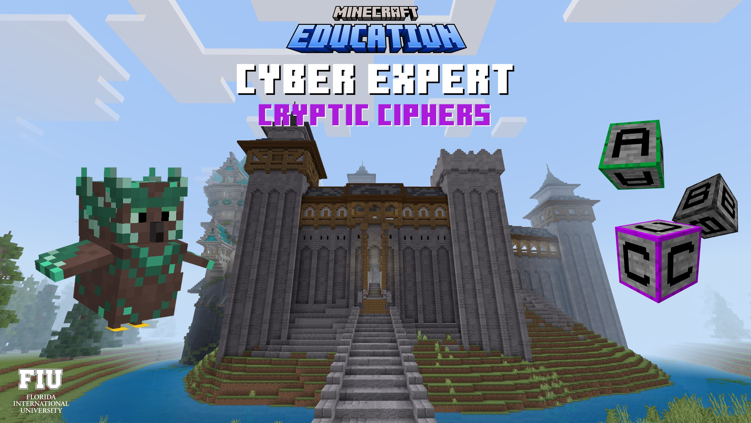
Príklady aktivít
Simulácia phishingového útoku
Analýza falošných webov
Hra CTF (riešenie bezpečnostných úloh)
Bezpečnostné scenáre v Minecraft Education
  Phishing Adventure
  Secure the Server
  Stop the Hoax
  IoT Village
Notes:
Žiaci si sami vytvoria phishingovú kampaň, skúmajú falošné weby alebo riešia úlohy v hernom prostredí. To ich vtiahne do problematiky viac ako tradičné prednášky.

Slide 16

Výskum a doktorandské témy
AI v kybernetickej bezpečnosti
Bezpečnosť IoT zariadení
Kybernetická spravodajská analytika
Federované učenie a Data Mesh
Notes:
Projekt má aj výskumnú časť – pripravujeme PhD témy, ktoré sa zameriavajú na AI, IoT a nové trendy v kyberbezpečnosti
Federovane ucenie je to metóda strojového učenia (AI), pri ktorej dáta neputujú na jedno centrálne miesto.
Namiesto toho sa model trénuje priamo tam, kde dáta vznikajú (napr. v mobiloch, senzoroch, serveroch).

Slide 17
Spolupráca a partnerstvá
Mendelova univerzita (CZ)
ČVUT (CZ)
Erasmus projekty
Notes:
Dôležitá je aj zahraničná spolupráca – spájame sa s univerzitami v Česku, aby sme priniesli nové know-how.

Slide 18
Prínosy projektu
Verejná správa: vyškolení zamestnanci
Školy: metodiky + interaktívne vzdelávanie
Univerzita: výskum a kompetenčné centrum
Spoločnosť: zvýšená odolnosť voči kybernetickým hrozbám
Notes:
Výsledkom projektu sú konkrétne benefity – od vyškolených úradníkov až po posilnenie kybernetickej odolnosti spoločnosti.

Slide 19

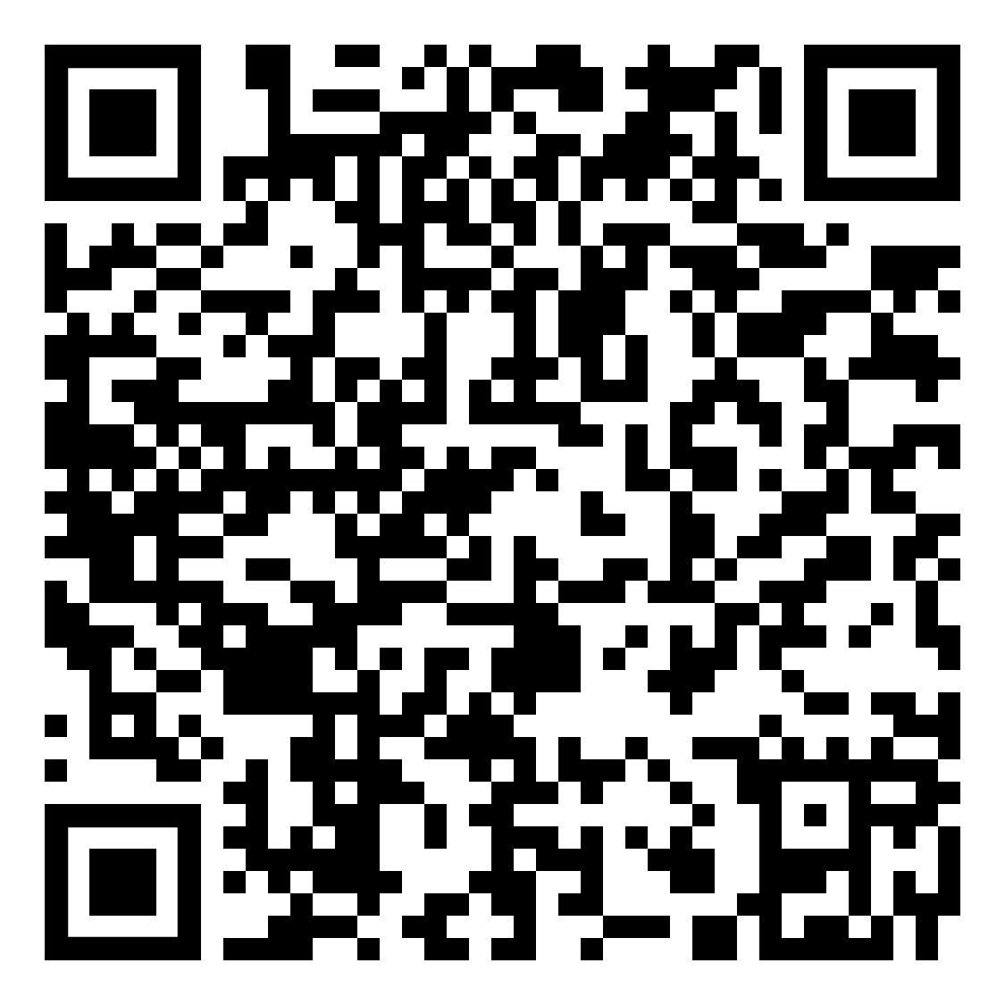
Záver a pozvánka
Školenia od januára 2026
Web: fpvai.ukf.sk/sk/pracoviska/nitrianske-kompetencne-centrum-kybernetickej-bezpecnosti
Spolupráca: školy, úrady, verejnosť
Notes:
Od oktobra 2025 začíname s prvými školeniami a workshopmi. Pozývam vás na spoluprácu – viac informácií nájdete na našom webe.

Slide 20
Ďakujem za pozornosť
jfrancisti@ukf.sk
psvec@ukf.sk
jskalka@ukf.sk

